Slide 1

Презентация
по производственной практике «Производственная практика (по профилю специальности)»
Студента 3 курса 309 группы специальности «Программирование в КС», Куроедова Р. А.

Slide 2

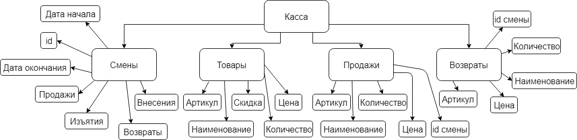
Предметная область
Предметная область — касса. Она включает в себя следующие компоненты: учёт смен, учёт продаж, учёт возвратов и учёт товаров.
Рисунок 1 – Модель данных

Slide 3
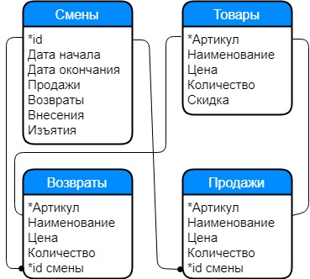
Модель базы данных
Базовые сущности этой предметной области:
‒ Смены. Атрибуты смен — id, дата начала и завершения смены, продажи, возвраты, изъятия и внесения.
‒ Продажи. Атрибуты продаж — артикул, наименование, количество, цена, id смены.
‒ Товары. Атрибуты товара — артикул, наименование товара, количество, цен, скидка.
‒ Возвраты. Атрибуты возврата — артикул, наименование, цена, количество, id смены.
Рисунок 2 – ER-диаграмма

Slide 4
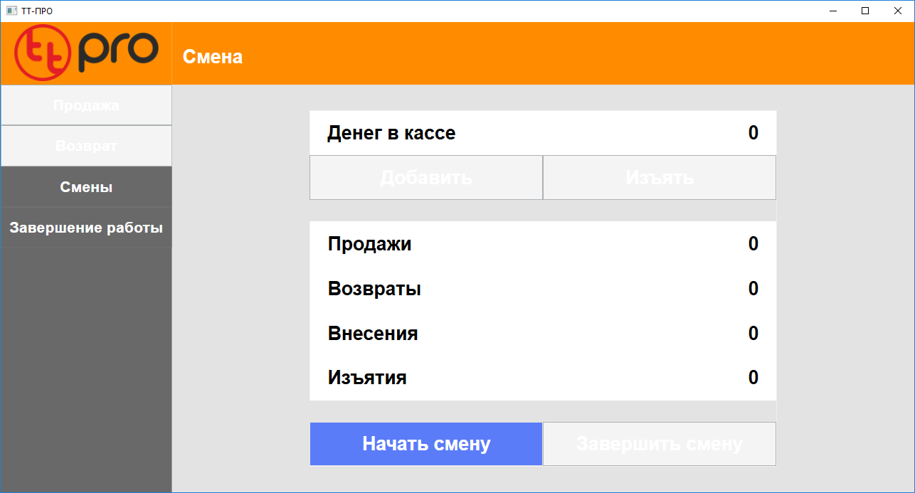
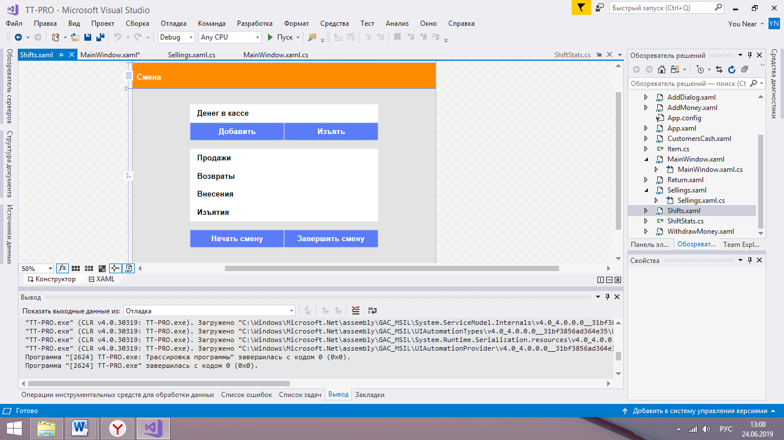
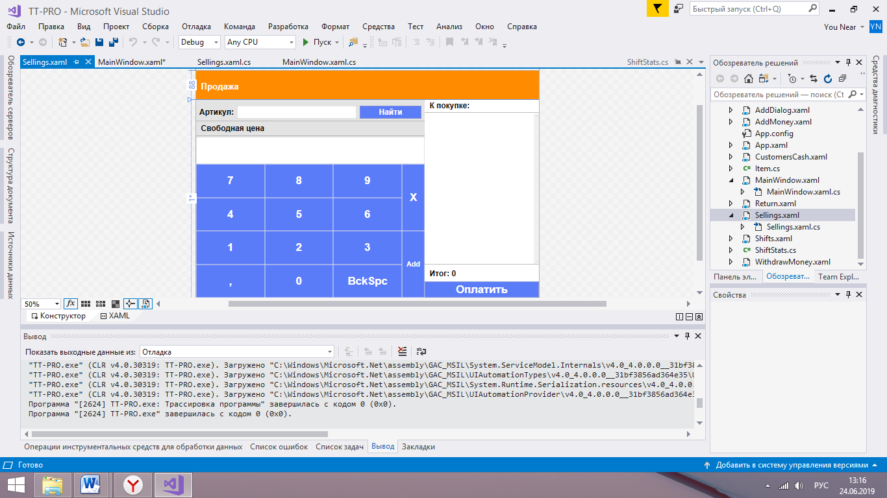
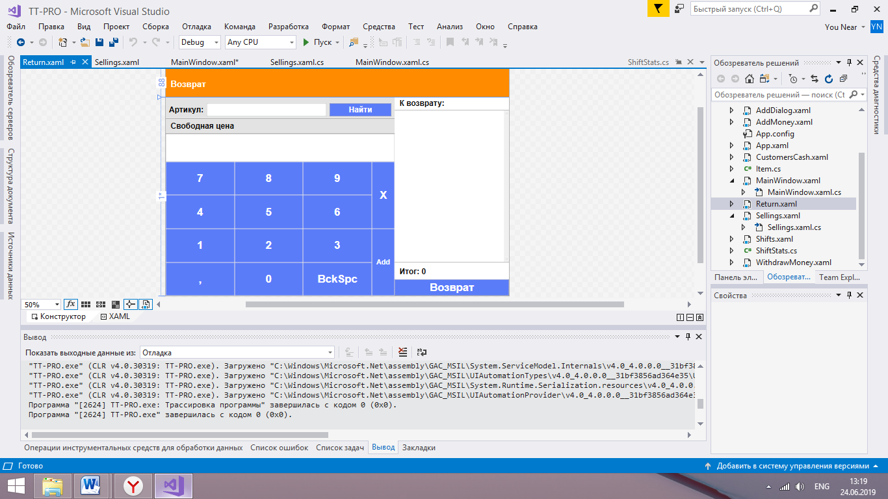
Интерфейс
Рисунок 3 — Окна и страницы

Slide 5
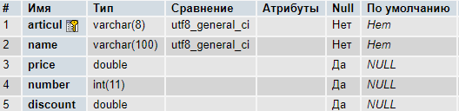
Таблица items
Рисунок 4 — items

Slide 6
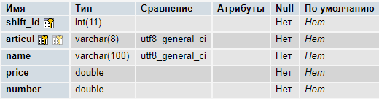
Таблица returns
Рисунок 6 – returns

Slide 7
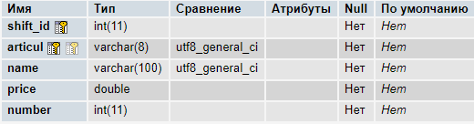
Таблица sellings
Рисунок 6 – sellings

Slide 8
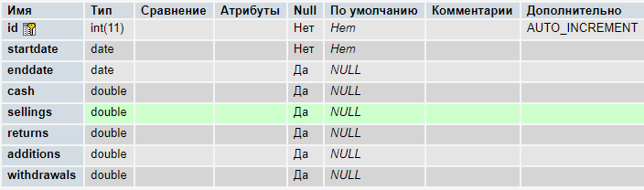
Таблица shifts
Рисунок 5 – shifts

Slide 9
Shifts
Страница Shifts содержит в себе функционал работы со сменой.
Статистика смены записывается в класс ShiftStats.
Рисунок 4 — Shifts

Slide 10
Sellings
Страница Sellings страница реализует функционал продажи товаров и разделяется на 4 области: верхний сайдбар, область поиска товаров БД, область добавления товаров, не зарегистрированных в БД, и обозреватель чека.
Рисунок 5 – Sellings

Slide 11
Return
Разметка страницы Return не отличается от разметки страницы Sellings. Функционал данной страницы отличается от функционала страницы Sellings следующими параметрами:
– при нажатии на кнопку подтверждения операции не происходит вызов диалогового окна CustomerCash;
– сразу происходит вызов сообщения о результате операции;
– sql-запрос направлен на таблицу returns.
Рисунок 6 – Return

